Slide 1
Text Network analysis
Sang Yup Lee

Slide 2
Text network analysis
Also known as semantic network analysis
Network analysis 방법을 text data에 적용한 것
Purposes
To analyze a network that consists of words
A network is defined as a group that consists of nodes and ties between the nodes
To analyze relations between words
What can we know?
With what words is a particular word used more?
We can know what attributes (or aspects) of a topic are covered more in a document

Slide 3
Text network analysis
Example
두 신문사가 다루는 북한 관련 이슈가 비슷한가?
<결과의 예>
missile
nuclear
aid
human right
North Korea
North Korea
icbm
South Korea
test
talk
신문사 A
신문사 B

Slide 4
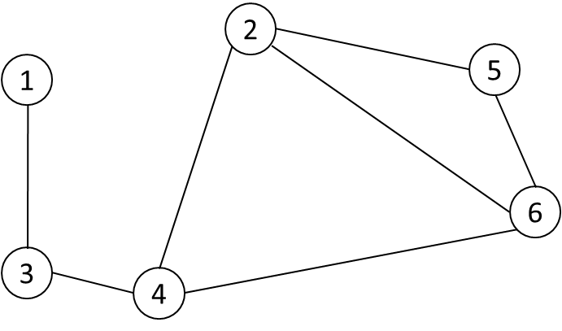
Network analysis
We first need to know what network analysis is
Simply, it is to analyze a network
Then what is a network? (a.k.a., a graph)
A group that consists of nodes and ties between the nodes
In text network analysis, a network is composed of words and their relations

Slide 5
NetworkX
In Python, we use NetworkX for network analysis
Tutorial
https://networkx.github.io/documentation/stable/tutorial.html

Slide 6
NetworkX
Main procedure of network analysis using NetworkX
1) Prepare network data
that is information about nodes and their ties
2) Construct a network representing the network data using NetworkX
create an empty network
add nodes to the network
add edges to the network
3) Analysis
Do network analysis using NetworkX
Export network data to other programs and do some analysis

Slide 7
NetworkX
Example network
Friendship network among 6 people

Slide 8
NetworkX
See ‘network_analysis_basics.ipynb’
Import the NetworkX module
import networkx as nx
Create an empty network
g=nx.Graph()
Add nodes
g.add_node(1)
g.add_nodes_from([1,2,3,4,5,6])
Add edges (or ties)
g.add_edge(1,3)
g.add_edges_from([(1,3), (2,4), (2,5), (2,6), (3,4), (4,6), (5,6)])

Slide 9
NetworkX
Draw the network
import matplotlib.pyplot as plot
nx.draw_networkx(g)
plot.show()

Slide 10
NetworkX
Get the information of the network
Information of the nodes
g.nodes()
Information of the edges
g.edges()
# of nodes
g.number_of_nodes()
# of edges
g.number_of_edges()

Slide 11
Visualization - Gephi
Gephi
Computer software for social network analysis, esp. for visualization
Installation
https://gephi.org/users/install/

Slide 12
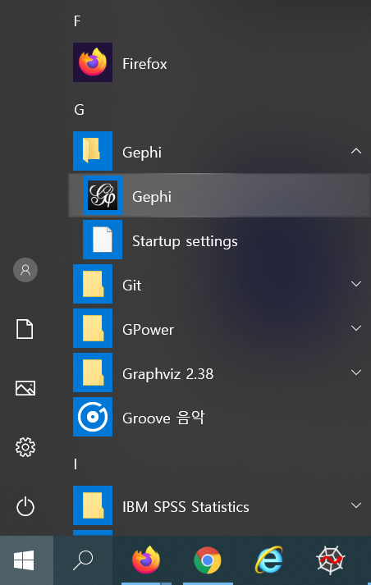

Slide 13
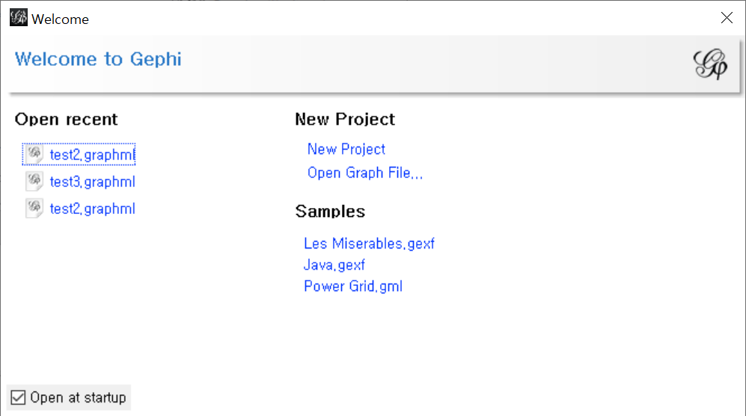
여기를 클릭하세요

Slide 14
Gephi
Tutorial
https://gephi.org/users/

Slide 15
Gephi
Using Gephi with networkX
Create the social network using networkX first
Save the network (i.e., graph) as a graphML file
nx.write_graphml(g, 'g_test.graphml')
Open the file from Gephi
Do visualization on Gephi

Slide 16
Gephi
Simple instructions
Choose a layout
Set the color of nodes
unique: same color for all the nodes
attribute: different colors for different attribute
Show the label of nodes
‘T’ button on the bottom
Set the color of labels
Change the size of labels

Slide 17
Gephi
Simple instructions (cont’d)
Position of a node
You can drag
Color of edges
Unique
Ranking
Label of edges
You can change them on the ‘Data Lab’ panel

Slide 18
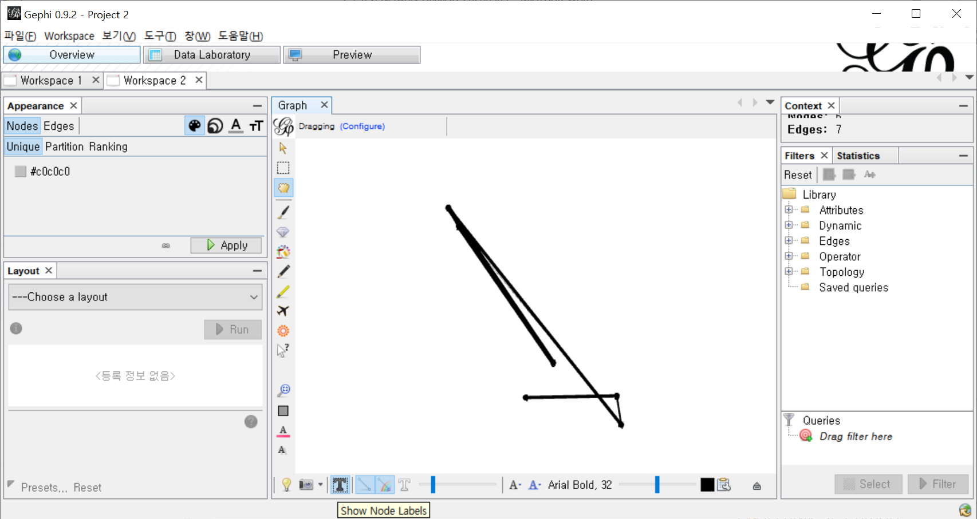
Node 이름 보기
여기를 클릭하세요.

Slide 19
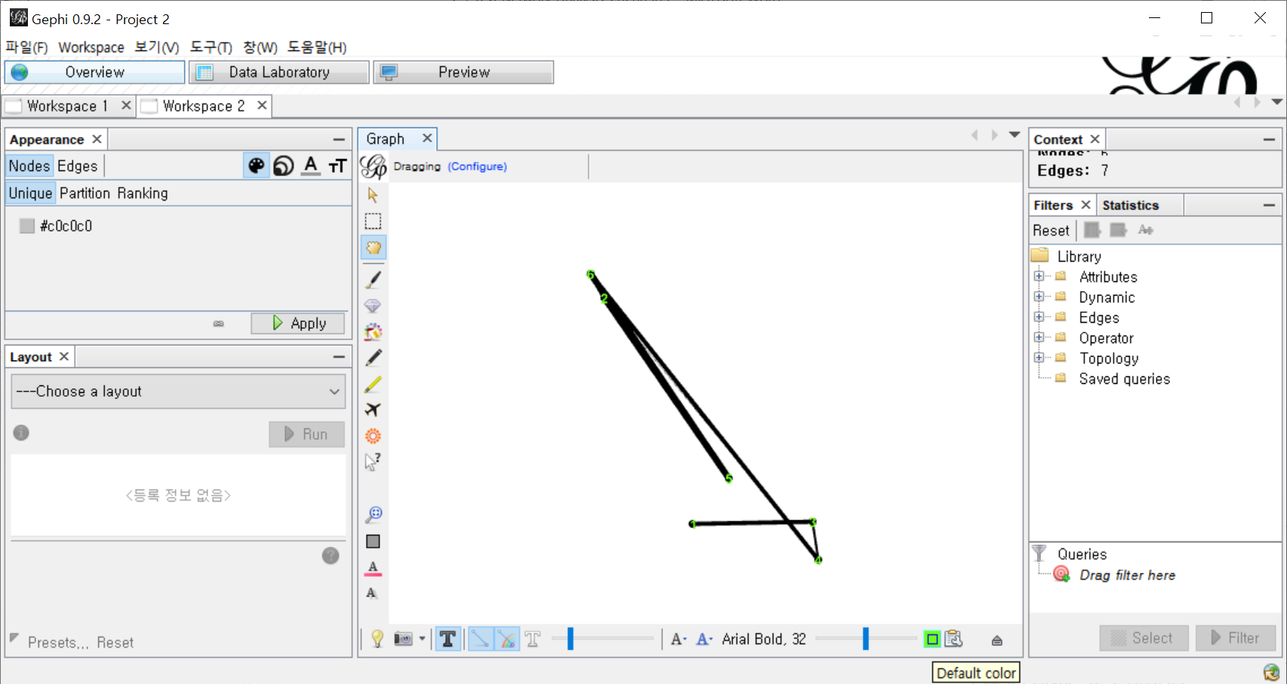
노드 이름 색 변경
여기를 클릭하세요.

Slide 20
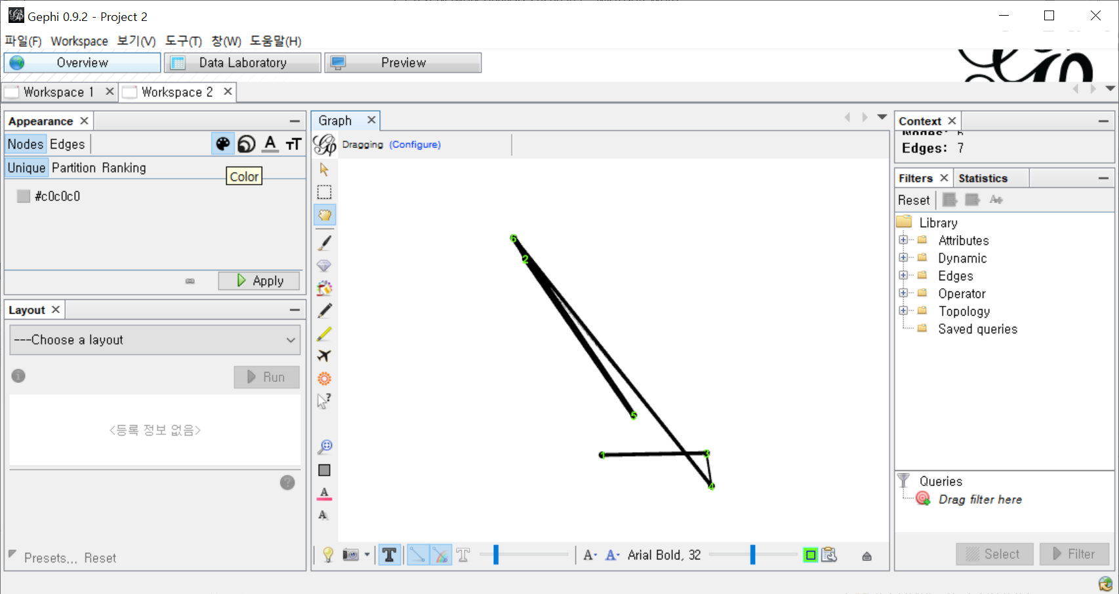
노드 색 변경
여기를 클릭하세요.

Slide 21
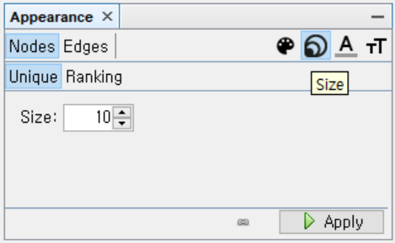
노드의 크기 결정
여기를 클릭하세요.

Slide 22
NetworkX
Add attributes to a node
g.node[1]['gender']='male‘
Add attributes to an edge (tie)
g[1][3]['weight'] = 3
or g.edges[1, 3]['weight'] = 3
Get node/edge attributes
get_node_attributes(g, ‘gender’)
get_edge_attributes(g, ‘weight’)

Slide 23
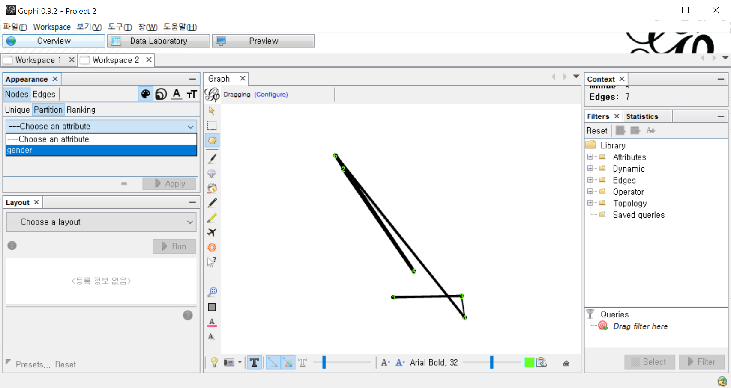
속성 정보를 이용한 색 설정
gender를
선택하세요

Slide 24
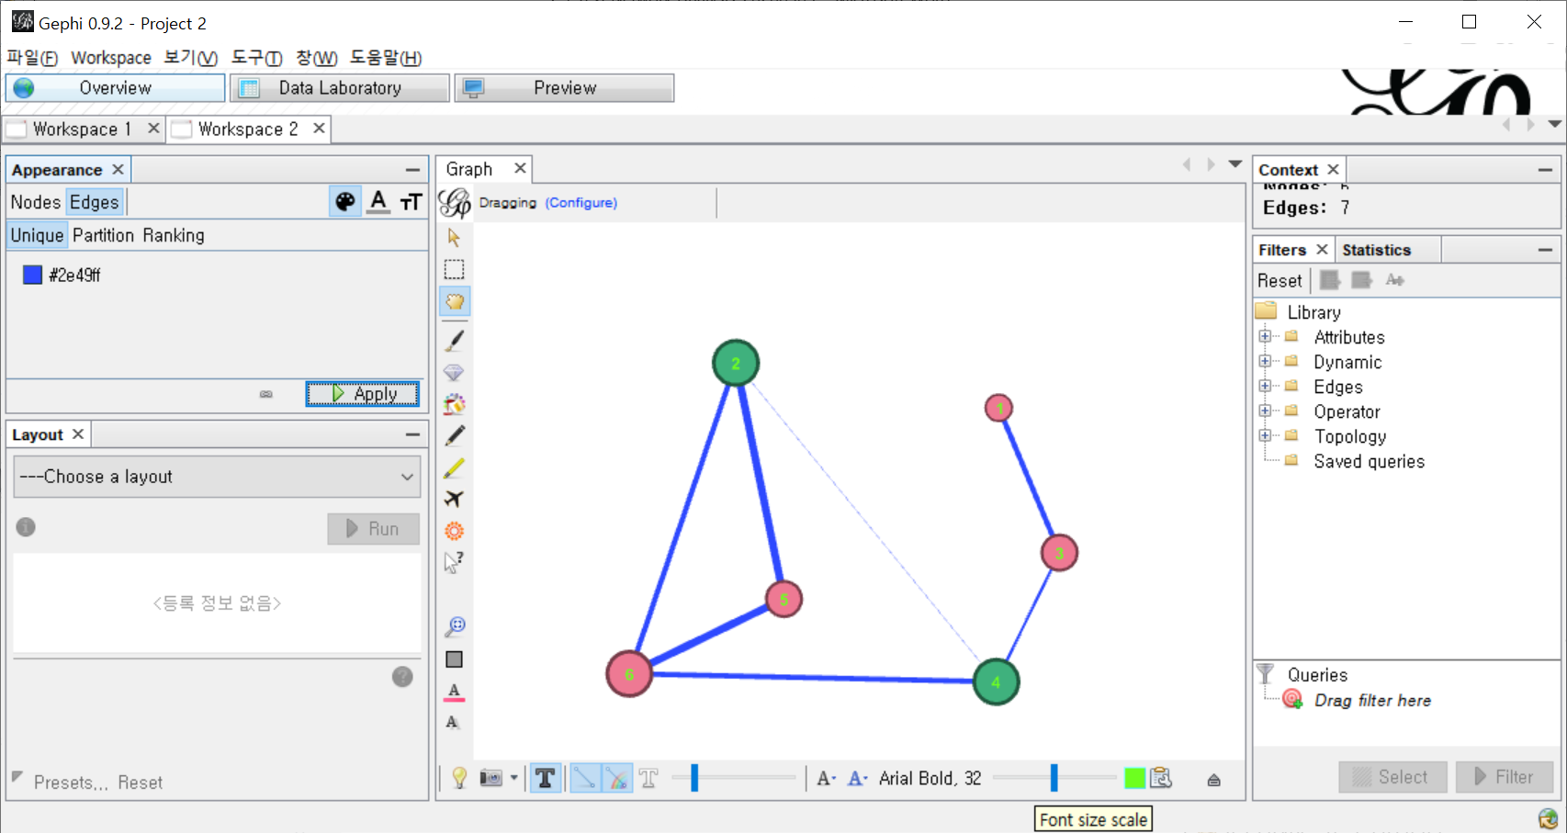
Layout 패널

Slide 25
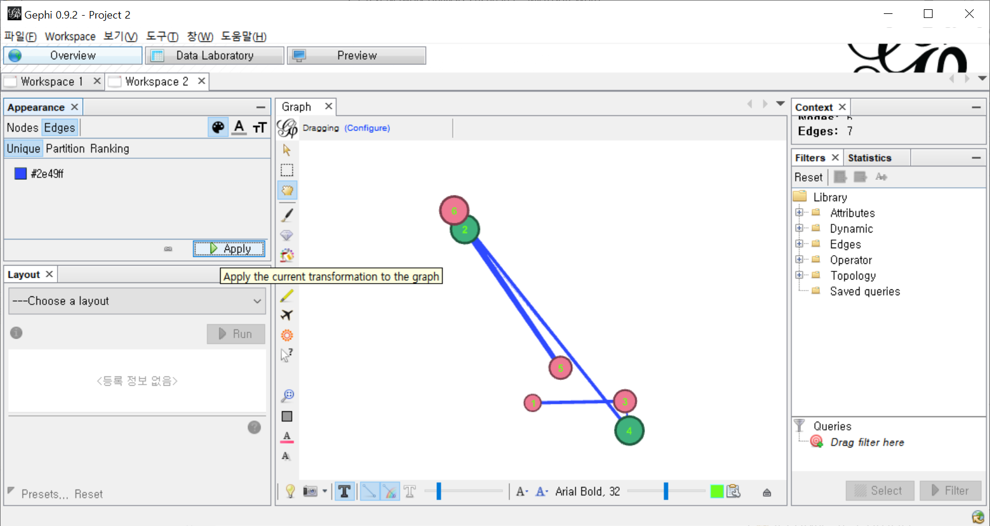
타이 두께 조절을 위한 슬라이드바

Slide 26
Text network analysis

Slide 27
Text network analysis
분석하고자 하는 텍스트 데이터를 네트워크로 표현하는 것이 필요
그러한 네트워크를 구성하는 노드는 일반적으로 단어가 됨
네트워크 생성의 순서
1) 노드로 표현하고자 하는 단어들을 선택
어떠한 단어들을 선택해야 하는가?
2) 노드(단어) 간 타이 생성
타이 존재의 기준은 무엇인가?

Slide 28
Text network analysis
Words: How to choose the words consisting the network?
1) Choose certain words based on theoretical backgrounds
2) Choose most frequently used words (e.g., Top 10)
Ties
How can we define a tie between two words?
It depends on what you want to analyze?
하나의 문서를 하나의 네트워크로 표현하고자 하는 경우 → 타이 존재의 기준: 문장
여러 개의 문서들로 구성된 텍스트 데이터를 하나의 네트워크로 표현하고자 하는 경우 → 타이 존재의 기준: 문서

Slide 29
Text network analysis
네트워크 생성 순서: 하나의 문서를 네트워크로 표현하고자 하는 경우
Prepare text data that you want to analyze
Select some words that will be used as nodes
Add ties between words
In order to find ties between words, you need to split the entire text into sentences
Check whether two selected words have been used in the same sentence
For this, you need to create your own function

Slide 30
Text network analysis
Example
text1 = 'The carrot is one of vegetables. Research shows vegetables are good for health. Thus, carrots are also good for health. Your health can be improved with carrots.‘
네트워크 생성 기준
단어: 명사 단어
타이 기준: 문장

Slide 31
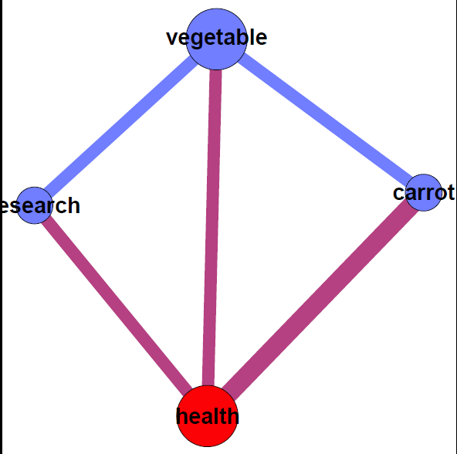
Example

Slide 32
Text network analysis
Example
영어
Refer to “En_text_network_analysis_example.ipynb”
순서
전처리과정을 통해 명사의 단어들만 추출
상위 K개의 명사 선택
해당 단어들을 대상으로 네트워크 생성
한글의 경우
See “Kr_text_network_analysis_example.ipynb”

Slide 33
Text network analysis
중심도 (centrality)
의미: 각 노드가 중심적 역할을 하는 정도
주요 지표
Degree centrality
Betweenness centrality
Closeness centrality
Eigenvector centrality
텍스트 분석에서는 잘 사용되지 않음

Slide 34
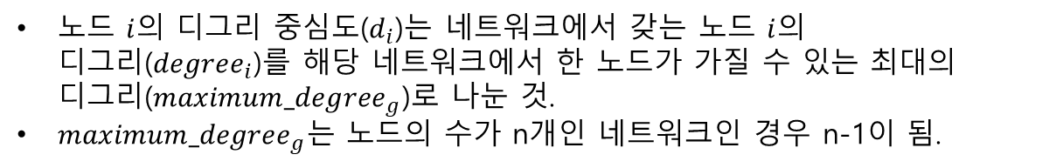
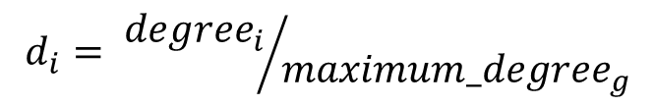
Centrality
디그리 중심도 (Degree centrality)
의미: 디그리가 클수록 중심적 역할
정의
$$d_{i}= {{degree}_{i}}/{{maximum_degree}_{g}}$$
노드 $i$의 디그리 중심도($d_{i}$)는 네트워크에서 갖는 노드 $i$의 디그리(${degree}_{i}$)를 해당 네트워크에서 한 노드가 가질 수 있는 최대의 디그리(${maximum_degree}_{g}$)로 나눈 것.
${maximum_degree}_{g}$는 노드의 수가 n개인 네트워크인 경우 n-1이 됨.

Slide 35
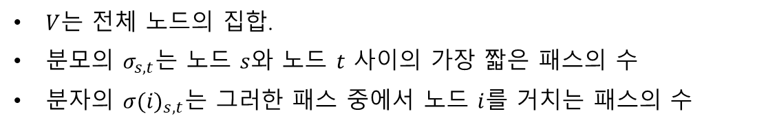

Centrality
매개 중심도 (Betweenness centrality)
의미: 한 노드가 해당 네트워크에서 얼마나 많은 다리(bridge) 역할, 즉 중개자 역할을 하는지를 의미
정의
$$b_{i}= \sum_{s, t∈V}{\frac{{\left.σ(i\right)}_{s,t}}{σ_{s,t}}}$$
$V$는 전체 노드의 집합.
분모의 $σ_{s,t}$는 노드 $s$와 노드 $t$ 사이의 가장 짧은 패스의 수
분자의 ${σ(i)}_{s,t}$는 그러한 패스 중에서 노드 $i$를 거치는 패스의 수

Slide 36
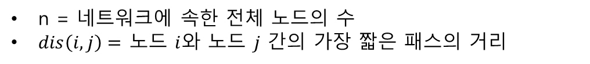

Centrality
근접 중심도 (Closeness centrality)
의미: 특정 노드가 네트워크에 있는 다른 노드들과 얼마나 가깝게 연결되어 있는지를 의미
정의
$$c_{i}= \frac{n−1}{\sum_{j=1}^{n−1}{\left.dis(i,j\right)}}$$
n = 네트워크에 속한 전체 노드의 수
$dis\left(i,j\right)=$ 노드 $i$와 노드 $j$ 간의 가장 짧은 패스의 거리

Slide 37
Text network analysis
타이 기준이 문서인 경우
여러 개의 문서들을 분석할 때
즉, 여러 개의 문서들로 구성된 텍스트 데이터를 하나의 네트워크로 표현하고자 하는 경우
Kr_network_analysis_docs.ipynb 참고

Slide 38
Q & A

